Slide 1
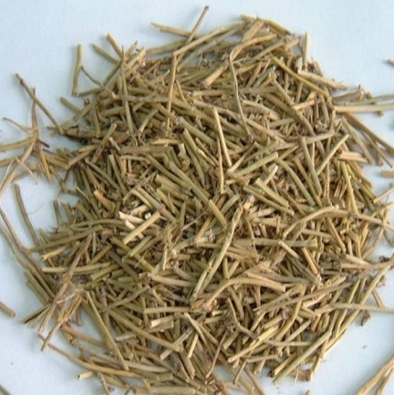
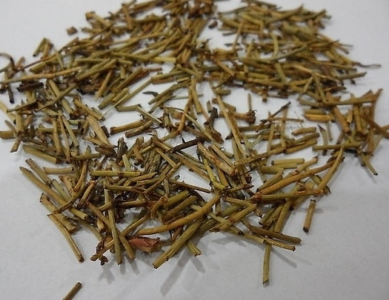
麻 黄 汤
︽伤寒论︾
【组成】麻黄９ｇ，桂枝６ｇ
杏仁６ｇ，炙甘草３ｇ
【功用主治】风寒束表，肺气不宣。主治外感风寒表实证
处方应付

Slide 2
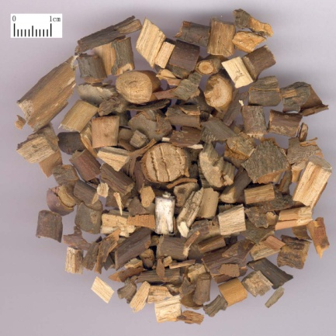
麻 黄 汤
︽伤寒论︾
【组成】麻黄９ｇ，桂枝６ｇ
杏仁６ｇ，炙甘草３ｇ
【功用主治】风寒束表，肺气不宣。主治外感风寒表实证
处方应付

Slide 3
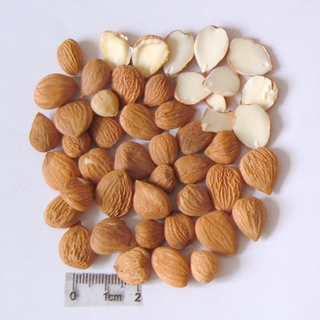
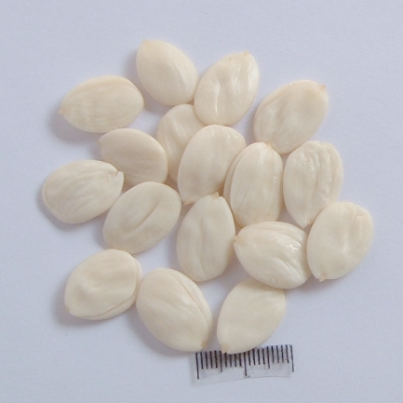
麻 黄 汤
︽伤寒论︾
【组成】麻黄９ｇ，桂枝６ｇ
杏仁６ｇ，炙甘草３ｇ
【功用主治】风寒束表，肺气不宣。主治外感风寒表实证
处方应付

Slide 4
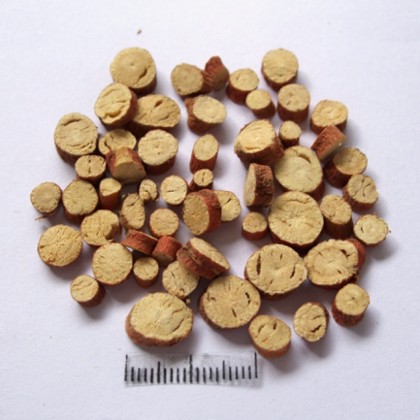
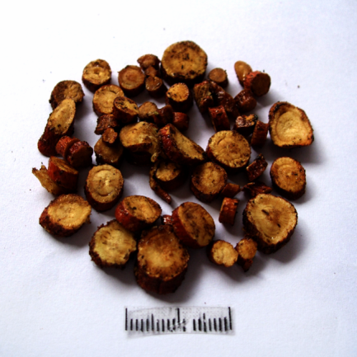
麻 黄 汤
︽伤寒论︾
【组成】麻黄９ｇ，桂枝６ｇ
杏仁６ｇ，炙甘草３ｇ
【功用主治】风寒束表，肺气不宣。主治外感风寒表实证
处方应付

Slide 5

处方应付
麻 黄 汤
︽伤寒论︾
【组成】麻黄９ｇ，桂枝６ｇ
杏仁６ｇ，炙甘草３ｇ
【功用主治】风寒束表，肺气不宣。主治外感风寒表实证
正确

Slide 6
处方应付
麻 黄 汤
︽伤寒论︾
【组成】麻黄９ｇ，桂枝６ｇ
杏仁６ｇ，炙甘草３ｇ
【功用主治】风寒束表，肺气不宣。主治外感风寒表实证
错误

Slide 8
麻杏石甘汤 《伤寒论》
【组成】
麻黄_{去节，四两} 杏仁_{去皮，五十个}
甘草_{炙，二两} 石膏_{碎，绵裹半斤}
【功用主治】辛凉宣泄，清肺平喘。表邪化热，壅遏于肺之喘咳证。
应付 麻黄（麻黄、蜜麻黄） 杏仁（杏仁 燀杏仁） 甘草（甘草、蜜炙甘草）石膏（生石膏、煅石膏）

Slide 9
【组成】 酸枣仁15g 茯苓6g 知母6g 川芎6g 甘草3g 【功用主治】养血安神，清热除烦。主治肝血不足，虚热扰神证。 处方应付： 酸枣仁 炒酸枣仁 生酸枣仁 茯苓 茯苓 知母 知母 盐知母 川芎 川芎 酒川芎 甘草 甘草 蜜炙甘草
·安神剂·酸枣仁汤
《金匮要略》

Slide 10
甘麦大枣汤
《金匮要略》
【组成】 甘草90g 小麦30g 大枣十枚 【功用主治】养血安神，和中缓急。主治心阴受损，肝气失和之脏躁
处方应付：
甘草 甘草 蜜炙甘草
小麦 小麦 浮小麦
大枣 大枣

Slide 11
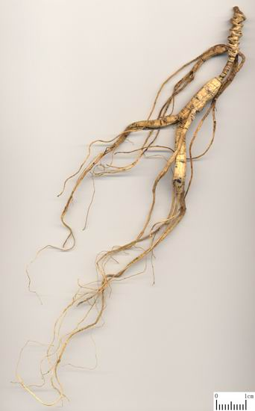
四君子汤
《圣济总录》
【组成】
人参9g 白术 9g
茯苓9g 炙甘草6g
【功用治法】益气健脾。主治脾胃气虚证
处方应付：
人参 人参 红参
白术 白术 麸炒白术
茯苓
炙甘草 甘草 蜜炙甘草

Slide 12
玉屏风散
《医方类聚》
【组成】
防风30g
炙黄芪60g 白术60g
【功用主法】益气固表止汗。主治肺卫气虚证
处方应付：
防风 防风 炒防风 防风炭（后面两个2选1）
炙黄芪 黄芪 蜜炙黄芪
白术 白术 麸炒白术

Slide 13
四物汤
《仙授理伤续断秘方》
【组成】
当归（酒浸炒）9g 川芎 6g
白芍9g 熟地黄（酒蒸）12g
【功用主法】 补血、和血。主治营血虚滞证。
当归（酒浸炒） 当归 酒当归
川芎 川芎 酒川芎
白芍 白芍 土白勺 酒白芍
熟地黄（酒蒸）大黄 酒大黄

Slide 14
·桃核承气汤·
《伤寒论》
【组成】
桃仁（去皮尖）_{12g}大黄 _{12g} 桂枝_{6g}
炙甘草_{12g}芒硝_{(二两)}
【功用主法】破瘀泄热，兼以攻下。主治下焦蓄血证。
处方应付：
桃仁 生桃仁、燀桃仁
大黄 大黄 酒大黄
桂枝 桂枝
甘草 甘草 炙甘草
芒硝 芒硝 净提芒硝
桃仁
Notes:
桃仁(去皮尖)、大黄、甘草(炙)各12g，桂枝(去皮)、芒硝各6g。
4用法

Slide 15
·生化汤·
《傅青主女科》
【组成】
全当归24g 川芎 9g 桃仁（去皮尖）6g
干姜炮黑 2g 炙甘草2g
【功用主法】化瘀生新，温经止痛。 产后血虚受寒，瘀阻胞宫。
处方应付
全当归 全当归 当归身 当归尾
川芎 川芎 酒川芎
干姜炮黑 干姜 炮姜
炙甘草 甘草、炙甘草
川芎

Slide 16
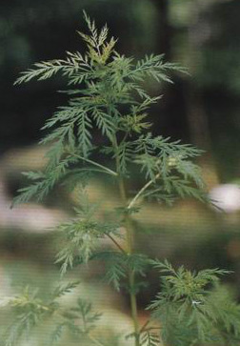
青蒿鳖甲汤
《温病条辨》
【组成】
青蒿6g 鳖甲15g
细生地12g 知母6g
丹皮9g
【功用主治】透热养阴。主治温病后期，邪伏阴分证。
处方应付
青蒿 青蒿
鳖甲 鳖甲 醋鳖甲
细生地 生地 熟地
知母 知母 盐知母
丹皮 牡丹皮

Slide 17
·导赤散·
《小儿药证直诀》
【组成】
生地黄6g 木通6g
生甘草6g 竹叶 6g
【功用主法】养阴清心，利水通淋。主治心经有热证；心热移于小肠证。
处方应付
生地黄 生地黄 熟地黄
木通 木通 关木通
生甘草 甘草 炙甘草
竹叶 竹叶

Slide 18
·黄连解毒汤·
【组成】
崔氏方录自《外台秘要》
黄连9g 黄芩6g
黄柏6g 栀子9g
【功用主法】泻火解毒。主治三焦火毒热盛证。
处方应付
黄连 黄连 酒黄连 姜黄连
黄芩 黄芩 酒黄芩 黄芩炭
黄柏 黄柏 盐黄柏
栀子 生栀子 炒栀子

Slide 19
·二妙散·
《丹溪心法》
【组成】
炒黄柏 15g 苍术 米泔水浸，炒 15g
【功用主治】清热燥湿。主治湿热下注证。
处方应付
炒黄柏 黄柏 盐黄柏
苍术 苍术 麸炒苍术

Slide 20
【组成】
防己 12g
黄芪 15g
甘草 炒 6g
白术 9g
【功用主治】益气祛风，健脾利水。气虚之风水、风湿证。
处方应付
防己 防己
黄芪 黄芪 蜜炙黄芪
甘草(炒) 甘草 蜜炙甘草
白术 白术 麸炒白术
·防己黄芪汤·
《金匮要略》
黄芪

Slide 21
·玉女煎·
《景岳全书》
【组成】
生石膏 9-15g 熟地9-30g
麦冬6g 知母5g
牛膝5g
【功用主治】清胃热、滋肾阴。主治胃热阴虚之牙痛；亦治消渴。
处方应付
生石膏 生石膏 煅石膏
熟地 生地 熟地
麦冬 麦冬 朱麦冬
知母 知母 盐知母
牛膝 牛膝

Slide 22
【组成】
茯苓 9g 芍药 9g 白术 9g
生姜 9g 附子 炮 9g
【功用主治】温阳利水。主治①脾肾阳虚（以肾阳虚为主）之水肿证；②太阳病发汗太过，阳虚水泛。
处方应付
茯苓 茯苓
芍药 白芍 土炒白勺
白术 白术 麸炒白术
生姜 生姜 干姜
附子 炮 炮附子 黑顺片
·真武汤·
《伤寒论》

Slide 23
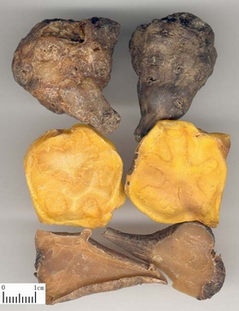
四逆汤
《伤寒论》
【组成】
甘草_{炙，二两} 干姜_{两半}
附子_{生用，去皮，一枚，破八片}
【功用主治】回阳救逆。主治少阴病之阳气衰微，阴寒内盛证。 太阳病汗多亡阳者
甘草：甘草 蜜炙甘草
干姜 生姜 干姜
附子 生附子 黑顺片
附子

Slide 24
·二陈汤·
《太平惠民和剂局方》
【组成】
半夏15g 橘红15g
白茯苓9g 甘草炙 4.5g
【功用主治】燥湿化痰，理气和中。 主治湿痰咳嗽证，痰湿眩晕、瘿瘤。
处方应付：
半夏 生半夏 清半夏
橘红 橘红 陈皮
白茯苓 茯苓 土茯苓
甘草 甘草 炙甘草

Slide 26
·白虎汤·
《伤寒论》
【组成】
石膏50g 知母18g
炙甘草6g 粳米9g
【功用主法】清热除烦，生津止渴。主治气分热盛或阳明经热盛证。

Slide 27
·犀角地黄汤·
【组成】
《备急千金要方》
水牛角30g 生地黄24g
芍药12g 牡丹皮9g
【功用主法】清热解毒，凉血散瘀 。 主治热灼心营证，血伤血络证，蓄血瘀热证。

Slide 28
·白头翁汤·
《伤寒论》
【组成】
白头翁15g黄连 6g
黄柏 12g 秦皮 12g
【功用主治】清热解毒 、凉血止痢 。主治热毒痢疾。

Slide 29
·茵陈蒿汤·
《伤寒论》
【组成】
茵陈18g
栀子12g
大黄6g
【功用主治】清热、利湿、退黄。主治湿热黄疸（阳黄）。

Slide 30
【组成】
猪苓 10g 泽泻 10g
茯苓 10g 阿胶 10g
滑石 10g
【功用主治】利水清热养阴。主治水热互结证。
·猪苓汤·
《伤寒论》

Slide 31
·苓桂术甘汤·
《金匮要略》
【组成】
茯苓 12g 桂枝 9g
白术 6g 甘草 炙，6g
【功用主治】温阳化饮，健脾利湿。主治痰饮病。

Slide 32
·苓甘五味姜辛汤·
《金匮要略》
【组成】
茯苓四两 甘草 干姜
细辛各三两 五味子半升
【功用主治】温肺化饮。主治寒痰或寒饮证。

Slide 33
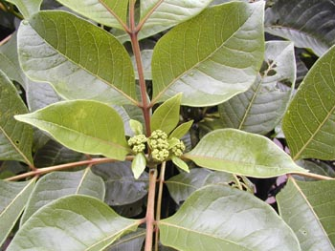
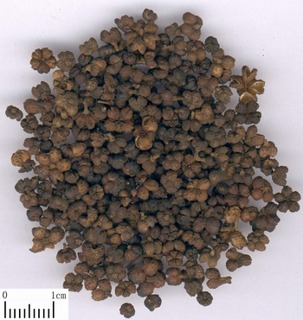
【组成】
《伤寒论》
吴茱萸一升 人参三两
大枣十二枚 生姜六两
【功用主治】温肝暖胃，降逆止呕。主治肝胃虚寒或中虚胃寒证
· 吴茱萸汤 ·

Slide 34
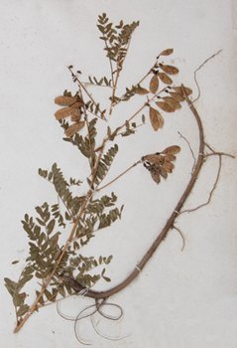
黄芪桂枝五物汤
《金匮要略》
【组成】
黄芪_{三两} 芍药_{三两}
桂枝_{三两} 生姜_{六两}
大枣_{十二枚}
【功用主治】益气温经，和营通痹。
主治营卫虚弱之血痹。
黄芪

Slide 36
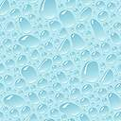
桂 枝 汤《伤寒论》
【组成】
桂枝9g 芍药9g
生姜9g 炙甘草6g
大枣3g
【功用主治】解肌发表，调和营卫。主治外感风寒表虚证。（太阳病中风）

Slide 37
朱砂安神丸
·安神剂·朱砂安神丸
【组成】
《内外伤辨惑论》
朱砂半两 黄连六钱
当归二钱半 炙甘草五钱半
生地黄二钱半
功用主治：镇心安神，泻火养阴。主治心火偏亢、灼伤阴血之证
【用法】
朱砂

Slide 38
生脉散
《医学启源》
【组成】
人参 麦冬各三钱
五味子十五粒
【功用主法】 益气生津，敛汗生脉。主治气阴两伤证

Slide 39
【组成】 黄芪一两 麻黄根一两 牡蛎一两 【功用主法】敛阴止汗，益气固表。主治自汗、盗汗。
牡蛎散
《太平惠民和剂局方》

Slide 40
【组成】 肉豆蔻 五味子各二两 补骨脂四两 吴茱萸二两 【功用主法】温肾暖脾（补火生土），涩肠止泻。主治脾肾虚寒之五更泄泻。
四神丸
《内科摘要》

Slide 41
【组成】
·槐花散·
《普济本事方》
槐米_{(炒)} 侧柏叶_{(杵，焙)}
荆芥穗 枳壳_{(麸炒，各等分)（各120g）}
【功用主法】清肠凉血，疏风下气。 主治风热湿毒壅遏大肠之便血。
槐花

Slide 42
·泻白散·
《小儿药证直诀》
【组成】
地骨皮(一两) 桑白皮（炒）(一两)
炙甘草(一钱 )
【功用主治】清泻肺热、止咳平喘。主治肺有伏火之咳喘（肺热喘咳证）。

Slide 43
·清胃散·
《兰室秘藏》
【组成】
生地黄（三分） 当归身（三分）
牡丹皮（半钱 ） 黄连（六分）
升麻（一钱）
【功用主治】清胃、凉血。主治胃火上攻证。

Slide 44
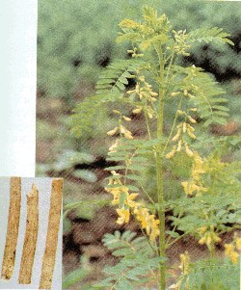
·当归六黄汤·
《兰室秘藏》
【组成】
当归 生地 黄芩
黄连 黄柏 熟地（各等份）
黄芪（加一倍）
【功用主治】滋阴泻火，固表止汗。
主治阴虚火旺盗汗证。
黄 芪
【用法】

Slide 45
【组成】
猪苓 去皮，十八铢
泽泻 一两六铢
白术 十八铢
茯苓 八铢
桂枝 去皮，半两
【功用主治】利水渗湿，温阳化气，兼以解表。 主治①伤寒太阳膀胱蓄水证。②水湿内停之水肿、泄泻、小便不利。③痰饮。
·五苓散·
《太平惠民和剂局方》
猪苓

Slide 46
香薷散《太平惠民和剂局方》
【组成】
香薷一斤 白扁豆 厚朴各半斤
【功用主治】祛暑解表，化湿和中。主治夏月伤于寒湿之阴暑证
【用法】

